Slide 1
Nuevas insulinas. ¿Son realmente nuevas? ¿qué nos ofrecen?
Dr. José Manuel Comas Samper. C.S La Puebla de Montalbán. Toledo

Slide 2
Caso clínico (I)
Paula, es una paciente de 59 años con Diabetes tipo 2 desde hace 18 años, unida a Hipertensión arterial, Dislipemia aterogénica y Sobrepeso (IMC: 27,6 kg/m²).
Existen antecedentes de variabilidad glucémica con mal control glucémico de forma progresiva y repercusión a nivel microvascular (retinopatía diabética no proliferativa leve y enfermedad renal diabética).

Slide 3
Caso clínico (II)
Datos analíticos:
Glucemia basal 162 mg/dl; HbA1c 8,1%; colesterol total 196 mg/dl; HDL 42 mg/dl; LDL 119 mg/dl; triglicéridos 186 mg/dl; urea 46 mg/dl; creatinina 1,36 mg/dl; filtrado glomerular 48,2 ml/min/1,73 m² y cociente albúmina/creatinina 48 mg/g.
Ha seguido tratamiento escalonado con terapia oral combinada, en la actualidad metformina e IDPP-4 con el grado de control glucémico referido.
Notes:
Los datos analíticos avalan lo referido en la diapositiva previa en relación con el grado de control glucémico y la existencia de comorbilidades con afectación a nivel renal con una enfermedad renal crónica con descenso leve-moderado del filtrado glomerular (G3a) y alteración del cociente albúmina-creatinina lo que le confiere alto riesgo de afectación renal (existe alteración de ambos parámetros lo que multiplica el riesgo de morbimortalidad cardiovascular y cerebrovascular, así como de mortalidad global) unido al resto de pluripatología referida.
Conforme a ficha técnica la metformina la ficha técnica establecía el límite de prescripción a un filtrado glomerular (FG)<60 ml(/min/1,73 m², posteriormente hay posicionamientos (FDA) que apoyan su uso a igual dosis hasta un FG de 45, y un ajuste de dosis si hay un descenso a 30-45, aconsejando en ambos casos mayor precaución y seguimiento analítico.
Es previsible que se plantee la disyuntiva de optar por agotar la terapia combinada oral con un iSGLT-2, pero de entrada no se valoró en esta paciente dado el valor de filtrado glomerular <60 mg/g, e incluso en valores límite próximos a 45 mg/g que lo contraindican de forma absoluta.
Según ficha técnica de AEMPS: No debe iniciarse tratamiento en pacientes con CrCl < 60 ml/min e incluso debe interrumpirse si se mantiene <45ml/min de manera constante.
Tomando como referencia la presentación de generalidades que hará Javier Mediavilla y en base a los algoritmos que presente, y la escala de objetivo glucémico en base a diferentes aspecto a considerar (actitud, expectativa de vida, riesgo de hipoglucemias, comorbilidades importantes, etc.), el objetivo es que se plantee la alternativa de insulinizar para optimizar el grado de control glucémica en una paciente de este tipo con larga expectativa de vida.

Slide 4
Preguntas
¿Cuándo está indicado iniciar tratamiento con insulina?
¿Cómo podemos clasificar las insulinas?
¿Qué características presentan los análogos de insulina frente a las insulinas humanas?
¿Cuáles son las características de las insulinas “biosimilares”?

Slide 5
Pregunta 1
¿Cuándo está indicado iniciar tratamiento con insulina?
Nunca al hacer el diagnóstico de Diabetes.
Siempre que fracasa el tratamiento con metformina.
Tras haber agotado las posibilidades de tratamiento con fármacos no insulínicos.
Siempre que la HbA1c es > 9%.
Notes:
Respuesta correcta: 3

Slide 6
Indicaciones para insulinizar
Al hacer el diagnóstico con hiperglucemia sintomática y HbA₁c > 9%.
Agotar las posibilidades de tratamiento con fármacos no insulínicos, sin alcanzar el objetivo de control glucémico.
Retraso diagnóstico con escasa reserva insulínica.
Contraindicaciones específicas y/o intolerancia para el uso de fármacos no insulínicos:
Insuficiencia renal o hepática, embarazo.
Contraindicaciones específicas para un grupo terapéutico.
Situaciones especiales:
Descompensaciones agudas, procesos intercurrrentes.
Adaptado de: Gómez Peralta F, Abreu Padín C. Tratado de Diabetes Mellitus. Sociedad Española de Diabetes. 2ª ed. Madrid. Editorial médica Panamericana. 2017
Notes:
El inicio de la insulinoterapia suele obedecer a la historia natural de la enfermedad y así debemos explicárselo al paciente cuando se hace el diagnostico y se aborda el tratamiento escalonado de acuerdo con la evolución y las necesidades de alcanzar el objetivo de control glucémico aconsejado y abordado con el paciente, de este modo se evitarán resistencias a la administración de insulina, la precepción de que su diabetes es de mayor gravedad o es debido a un fracaso del paciente o del profesional.

Slide 7
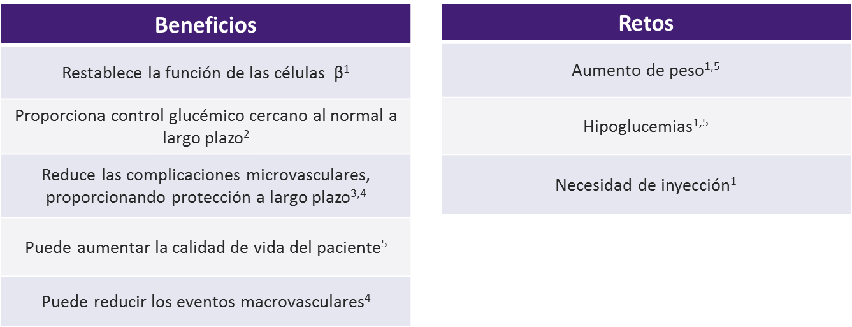
El tratamiento con insulina en la diabetes mellitus tipo 2 tiene múltiples beneficios
1Grunberger G. Diabetes Obes Metab. 2013;15 Suppl 1:1-5; 2ORIGIN Investigators. N Engl J Med. 2012;367:319-28; 3UKPDS 33. Lancet. 1998;352:837-53; 4Holman RR, et al. N Engl J Med. 2008;359:1577-89; 5Owens DR. Diabetes Technol Ther. 2013;15:776-85.

Slide 8
Secreción fisiológica de insulina
Insulina Basal
Suprime la producción de glucosa entre comidas y por la noche.
50% de los requerimientos diarios (0,5-1 UI/h).
Insulina Prandial
Limita hiperglucemia post-ingesta.
50% requerimientos diarios totales repartida en las ingestas (1UI/8-10 g HC) .
75
Desayuno
Comida
Cena
50
Insulina en plasma (μU/mL)
25
4:00
8:00
12:00
16:00
20:00
24:00
4:00
8:00
Elección de la pauta
Notes:
En un periodo de 24 horas la secreción de insulina es basal en un 50%, entre 18 y 32 UI/24 hr., y el resto en respuesta a la ingestión de alimentos.
La concentración de insulina en ayunas es de entre 5 y 15 µU/ml y de 30 a 75 µU/ml en periodo posprandial. Se ha comprobado en modelos experimentales que la respuesta a la elevación de la glucemia tiene una primera fase rápida con un pico elevado de secreción y una duración de 10 minutos. Corresponde a la liberación del contenido de los gránulos maduros más cercanos a la membrana de la célula β.
La segunda fase es una secreción más gradual, desde los 10 minutos hasta que cesa el estímulo, con pico máximo a los 30 minutos, y corresponde a la liberación del contenidos del resto de gránulos y a la síntesis de insulina de novo. Esta secreción posprandial inhibe también la liberación hepática de glucosa. A las 2-3 horas de la ingesta la secreción de insulina vuelve a niveles basales ( 1 UI/hora).
, la secreción fisiológica de insulina tiene dos componentes, uno basal continuo y otro inmediato desencadenado por la ingesta; que a su vez sigue un patrón de liberación en dos fases: un pico precoz y rápido en unos 10 minutos cuya principal función es frenar la producción hepática de glucosa, seguido por un pico secundario de 2 horas de duración.
En la diabetes tipo 2, la primera fase desaparece y la segunda está ralentizada. El tratamiento sustitutivo ideal con insulina sería el más aproximado a este patrón de secreción fisiológico, para ello disponemos en el mercado de una gran variedad de insulinas.
Todas ellas tienen en común haber sido obtenidas por tecnología ADN recombinante y presentar una concentración de 100 UI/ml. Se diferencian en su estructura molecular y perfiles farmacocinéticos. 2 COMPONENTES:
BASAL:
Secreción continua de insulina
INMEDIATO:
Pico insulínico precoz (10’): frenar la producción hepática de glucosa
Pico secundario (2 h.): metabolización de la glucosa
En la Diabetes tipo 2 el pico insulínico precoz desaparece y el pico secundario está ralentizado
El tratamiento sustitutivo con insulinas intenta imitar el patrón fisiológico de secreción insulínico

Slide 9
¿Qué nos dicen las guías?
Estrategia de tratamiento de la DM2
La insulina es el tratamiento más efectivo para reducir la glucemia
Cuando se utiliza la dosis adecuada puede reducir cualquier valor de HbA_{1c} elevada hasta alcanzar o quedarse cerca del objetivo terapéutico.
Al contrario que con otros tratamientos hipoglucemiantes no hay una dosis máxima de insulina a partir de la que ya no se produce efecto terapéutico.
Nathan D, et al. Diabetes Care 2009;32(1):193–203

Slide 10
Incumplimiento e Inercia terapéutica son las dos principales causas del mal control de las enfermedades crónicas
INCUMPLIMIENTO
Falta de adhesión
INERCIA
Fenómeno de comportamiento/conducta del paciente.
Grado en que el paciente sigue las recomendaciones.
Adhesión.
Fenómeno de comportamiento/conducta médica.
Falta de inicio o intensificación del tratamiento cuando está indicado.
Parte de la necesidad de aprender a tratar mejor los problemas crónicos.
Orozco-Beltrán D , et al. 2009; Phillips LS , et al. Ann Intern Med. 2001;135:825-34.
Notes:
Bibliografía
Phillips LS, Branch WT, Cook CB, Doyle JP, El-Kebbi IM, Gallina DL, et al. Clinical inertia. Ann Intern Med. 2001;135:825-34
Orozco-Beltrán D, Gómez-Ruiz F, Gómez-Peralta F, Mediavilla-Bravo JJ. Guía de buena práctica clínica en diabetes tipo 2. Disponible en: https://www.cgcom.es/sites/default/files/guia_diabetes_tipo_a_2_edicion.pdf

Slide 11
Pregunta 2
¿Cómo podemos clasificar las insulinas?
Según su origen.
Según el perfil de acción.
Según su origen y perfil de acción.
Según el sistema de administración.
Notes:
Respuesta correcta: 3

Slide 12
Tipos de insulina
Según su origen:
Animal/humana/análogos/biosimilares.
Según su perfil de acción:
Rápidas/basales/mezclas.
Sistema de administración:
Vial/desechables (plumas).

Slide 13
Factores a valorar a la hora de insulinizar
REGIMEN | VOLUNTAD DEL PACIENTE | DESTREZA/CAPACIDAD | ESTILO DE VIDA | PATRÓN GLUCÉMICO
BASAL | Sobrepasado. Resistencia. Miedo a inyecciones. Factores emocionales. | Necesita asistencia para inyección. Plan de comidas difícil. | Ingesta de HC moderada. Raramente toma snacks. | Elevada: GPA preferentemente. Orales cubren bien GPP.
BASAL / BOLOS | Busca control estrecho. Acepta dosis múltiples. Acepta autocontroles. | Capaz de contar HC. Puede solventar problemas. Puede calcular dosis. | Busca pautas ingestas y ejercicio flexibles. Viaja. Trabaja en turnos. Cambia cuando no trabaja. | Elevadas: GPA y/o GPP.
MEZCLAS | No quiere > 2 inyecciones. No quiere inyección a mediodía. Snacks regulares. | Poca ayuda. Sigue plan de comidas básico. | Horarios de ingesta y cantidad de HC regulares. < 12 h entre desayuno y cena. | Elevada: GPP. Glucemia alta todo el día.
International Diabetes Center. Adaptado de Pearson J, et al. The Diabetes EDUCATOR. 2006:32;S19-28
Notes:
Escala de Minneapolis para elegir entre insulina basal, terapia basal/bolus o insulina en mezcla, dependiendo de 4 factores: voluntad del paciente, destreza y capacidad, estilo de vida, y patrón glucémico.
Características de los pacientes candidatos para tratamiento con insulinas premezcladas
• Pacientes que no logran control glucémico adecuado con fármacos orales e insulina basal
• Pacientes que no hacen perfiles glucémicos de forma regular
• Pacientes sin educación diabetológica adecuada
• Pacientes que no saben hacer el cómputo de carbohidratos de las comidas (necesario para un tratamiento basal-bolus adecuado)
• Pacientes con edad avanzada
• Pacientes con limitaciones físicas o psíquicas que precisen pautas sencillas
• Pacientes que llevan una vida regular y tienen perfiles metabólicos estables
• Pacientes en tratamiento esteroideo
Current Opinion in Endocrinology. Diabetes and Obesity 2009; 16(Número Especial 1):S3-15.

Slide 14
INSULINAS |  |  | NOMBRES COMERCIALES (bolígrafos)ª | Inicio | Pico máximo | Duración | Aspecto
PRANDIALES | RÁPIDAS (Humanas) |  | Actrapid Innolet® | 30 m | 2-4 h | 6 h | Claro
 | ULTRARRÁPIDAS (Análogos) | ASPART | NovoRapid FlexPen® | 10-15 m | 1-2 h | 3-5 h 2-4 h 4-6 h | Claro Excepto Lispro
 |  | LISPRO | Humalog KwikPen® Humalog U200 KwikPen©
 |  | GLULISINA | Apidra SoloStar®
BASALES | INTERMEDIAS (Humanas) | NPH | Insulatard FlexPen® Humulina NPH KwikPen® |  | 1-2 h | 4-8 h | 12 h | Turbio
 | PROLONGADAS (Análogos) | DETEMIR^{b} | Levemir FlexPen® Levemir Innolet® |  | 1-2 h | Sin pico | 12-18 h | Claro
 |  | GLARGINA | U-100 | Lantus solostar© Abasaglar Kiwpen© | 1-2 h | Sin pico | 20-24 h | Claro
 |  |  |  |  | 1-2 h | Sin pico | 24-36 h | Claro
 |  |  | U-300 | Toujeo solostar©
 |  | DEGLUDEC | Tresiba Flex Touch© |  | 1-2 h | Sin pico | 24-42 h | Claro
MEZCLAS | RÁPIDA + NPH (Humanas) | Mixtard 30® Humulina 30/70® | Mixtard 30 Innolet® Humulina 30/70 KwikPen® | 30 m | Doble | 12 h | Turbio
 | ASPART + NPA (Análogos) |  | NovoMix 30 FlexPen® NovoMix 50 FlexPen® NovoMix 70 FlexPen® | 10-15 min | Doble | 12 h | Turbio
 | LISPRO + NPL (Análogos) |  | Humalog Mix 25 KwikPen® Humalog Mix 50 KwikPen® | 10-15 min | Doble | 12 h | Turbio
Cuadro resumen según Fichas Técnicas de producto
Notes:
A propósito de las insulinas comercializadas en el momento actual, y en base al título de la ponencia, en esta abigarrada tabla donde se reflejan todas las insulinas comercializadas en España, resaltando en rojo y negrita, además de una tamaño mayor de letra las últimas novedades

Slide 15
NUEVAS INSULINAS BASALES PROLONGADAS | JERINGA PRECARGADA | Inicio | Pico máximo | Duración | Aspecto
GLARGINA | TOUJEO® | SoloStar (u 300/ml) | 1-2 h | Sin pico | 24-36 h | Claro
DEGLUDEC | TRESIBA® | FlexTouch (u100/ml) | 1-2 h | Sin pico | 24-42 h | Claro
BIOSIMILAR GLARGINA | ABASAGLAR® | KwikPen (u100/ml) | 1-2 h | Sin pico | 24-26 h | Claro
I. Análoga Basal Glargina 100 UI/ml (biosimilar)
I. Análoga Basal Glargina 300 UI/ml*
KwikPen
SoloStar
Menor fuerza de presión del dispositivo.
Menor volumen de inyección a igual dosis*.
I. Análoga Basal Degludec 100 UI/ml
FlexTouch
Notes:
Aquí tenemos las nuevas insulinas basales de más reciente comercialización, y a la que dedicamos esta diapositiva con el fin de diferenciar y aclarar, la única excepción en relación con la novedad de la concentración de u.i./ml y que sí aparecía en la diapositiva previa, es la insulina análoga rápida Lispro-200, que se basa en una insulina análogo rápido comercializada hace tiempo como es la insulina Lispro pero a concentraciones de 100 u.i./ml

Slide 16
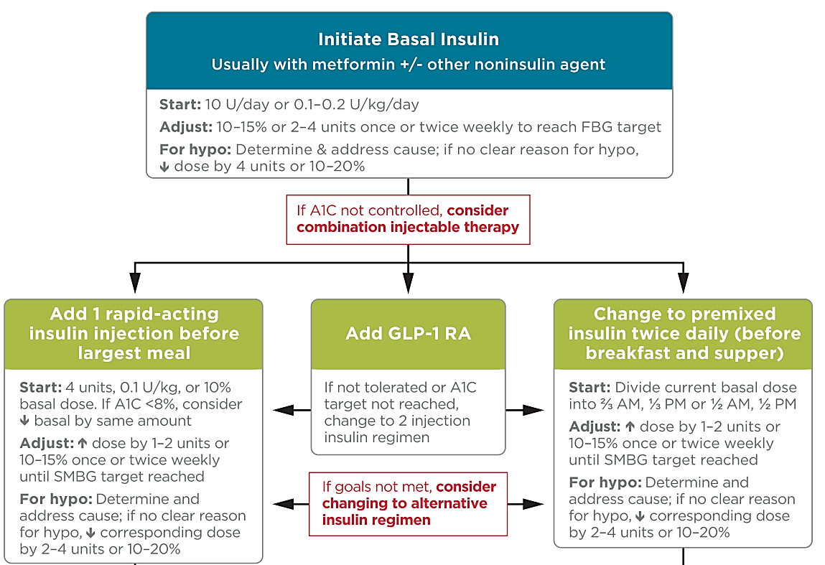
Estrategia secuencial de insulinización en la diabetes tipo 2 (ADA-EASD 2017) (1ª)
American Diabetes Association. Position Statement. Standars of Medical Care in Diabetes-2017. Diabetes Care 2017; 40(Suppl. 1):S1-S138
Notes:
ESTRATEGIA SECUENCIAL DE INSULINIZACIÓN EN LA DIABETES TIPO 2 , ADA-EASD 2012
Lo habitual en personas con DM2 es añadir una dosis de insulina basal al tratamiento no insulínico (antidiabéticos orales o análogo del GLP-1) cuando con estos no se consigue un control glucémico adecuado. Se recomienda mantener siempre que sea posible el tratamiento con metformina junto con la insulina basal, y es opcional la continuidad del resto de los fármacos. Esta estrategia se basa en el control optimo de la glucemia en ayunas. Sin embargo, un porcentaje significativo de pacientes no consiguen alcanzar o mantener el objetivo de HbA1c ≤7%.
Cuando no se alcance el objetivo de control tras haber añadido y ajustado una dosis de insulina basal, se añadirá preferentemente una dosis de insulina prandial (rápida) en aquella comida en que la glucemia posprandial sea mas elevada. También podría realizarse un cambio de pauta utilizando dos dosis de insulina premezclada. Por ultimo, cuando no sean suficientes dos dosis de insulina (generalmente una dosis de insulina basal mas otra de insulina rápida) para conseguir un control adecuado, se recomienda la adición de una segunda o una tercera dosis de insulina rápida en aquellas comidas que aun no la recibían.

Slide 17
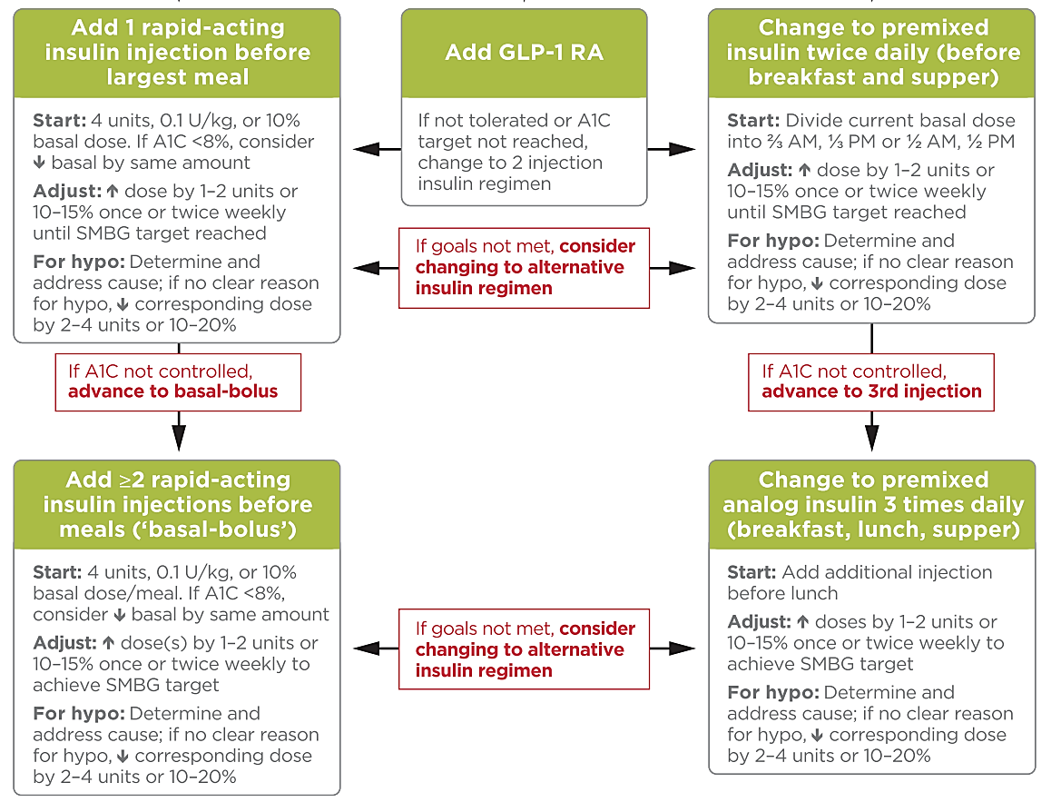
Estrategia secuencial de insulinización en la diabetes tipo 2 (ADA-EASD 2017)
American Diabetes Association. Position Statement. Standars of Medical Care in Diabetes-2017. Diabetes Care 2017; 40(Suppl. 1):S1-S138
Notes:
ESTRATEGIA SECUENCIAL DE INSULINIZACIÓN EN LA DIABETES TIPO 2 , ADA-EASD 2012
Lo habitual en personas con DM2 es añadir una dosis de insulina basal al tratamiento no insulínico (antidiabéticos orales o análogo del GLP-1) cuando con estos no se consigue un control glucémico adecuado. Se recomienda mantener siempre que sea posible el tratamiento con metformina junto con la insulina basal, y es opcional la continuidad del resto de los fármacos. Esta estrategia se basa en el control optimo de la glucemia en ayunas. Sin embargo, un porcentaje significativo de pacientes no consiguen alcanzar o mantener el objetivo de HbA1c ≤7%.
Cuando no se alcance el objetivo de control tras haber añadido y ajustado una dosis de insulina basal, se añadirá preferentemente una dosis de insulina prandial (rápida) en aquella comida en que la glucemia posprandial sea mas elevada. También podría realizarse un cambio de pauta utilizando dos dosis de insulina premezclada. Por ultimo, cuando no sean suficientes dos dosis de insulina (generalmente una dosis de insulina basal mas otra de insulina rápida) para conseguir un control adecuado, se recomienda la adición de una segunda o una tercera dosis de insulina rápida en aquellas comidas que aun no la recibían.

Slide 18
Una aproximación lógica escalonada
Basal plus
Basal +
2 prandial
Bolo Basal Basal + 3 prandial
Basal plus
Basal +
1 prandial
Insulina basal
Una vez al día
(Tratamiento hasta objetivo)
± ADO
Estilo de vida + metformina
Basal en rango
HbA_{1c} ≥7.0%, FBG en objetivo
Posprandial ≥180 mg/dL
HbA_{1c} ≥7.0-7,5%%
Tiempo
.
Adaptado de Raccah et al. Diabetes Metab Res Rev 2007;23:257
Notes:
18
18

Slide 19
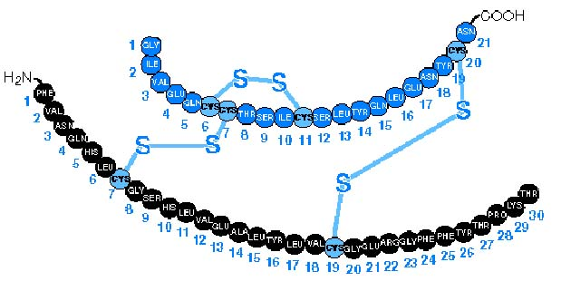
Estructura molecular insulina humana
Aminoácidos
Cadenas
α
β
Puentes
disulfuro
Notes:
La estructura química de la insulina es de 2 cadenas de aminoácidos unidas por puentes di-sulfuro, y en esas cadenas de aminoácidos es donde se realizarán los cambios que darán base a los cambios en su perfil farmacocinético y farmacodinámico con diferentes características según el tipo de insulina y cambio realizado en esa estructura molecular

Slide 20
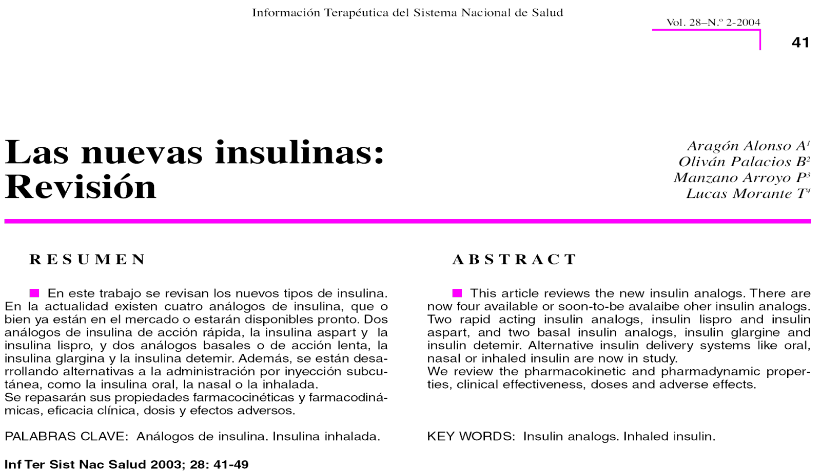
Análogos rápidos: ventajas
Ventajas de los análogos rápidos:
Perfil de acción más parecido al de la insulina endógena.
Mejor control glucémico posprandial.
Menor número de hipoglucemias.
Mejora la calidad de vida al administrarse más próxima a la comida.
http://www.msc.es/estadestudios/publicaciones/docs/vol28_2insulinas.pdf
Notes:
Análogos rápidos

Slide 21
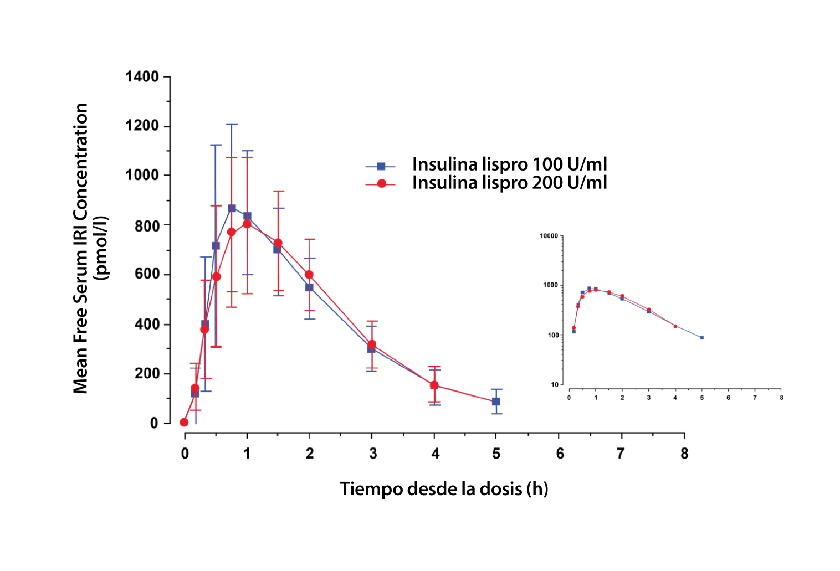
Lispro 200 u.i/ml
Bioequivalencia y comparación farmacodinámica entre Lispro 100 u.i/ml y Lispro 200 u.i/ml
Concentración sérica media de IRI libre (pmol/l)
Tiempo desde la dosis (h)
¿Quién puede beneficiarse más de IL-200?
Se inyecta > 20 u.i/día de insulina rápida.
Igual nº de unidades y la mitad de volumen.
Terapia bolo-basal.
Menor nº de envases.
De la Peña A et al. Bioequivalence and Comparative Pharmacodynamics of Insulin Lispro 200U/mL Relative to Insulin Lispro (Humalog®) 100U/mL. Clinical Pharmacology in Drug Development 2015, XX(XX) 1-7.
Notes:
Dentro de los análogos rápidos, la novedad viene aportada por el análogo rápido Lispro, doblando la concentración por ml, pasando de 100 u.i./ml a 200 u.i./ml con las características farmacodinámicas reflejadas en el gráfico de la diapositiva y los beneficios reseñados en la parte inferior.

Slide 22
Pregunta 3
En relación con las nuevas insulinas basales, ¿no es cierto qué?
Hay menor variabilidad intraindividual.
Se presentan más hipoglucemias.
Tienen un perfil más plano y vida media más larga.
Disponemos de mayor margen de tiempo para su administración.
Notes:
Respuesta correcta 2

Slide 23
IDeg tiene un perfil de acción plano con una vida media dos veces mayor que Glargina U100
Half-life
IDeg glucose-lowering profile
IDeg 0.8 U/kg
IGlar 0.8 U/kg
IDeg 0.8 U/kg
IDeg 0.6 U/kg
IDeg 0.4 U/kg
Insulin concentration (% of maximum)
*
Time since injection (hours)
IDeg half-life (25.4 hours) is twice that of IGlar (12.5 hours)
*Insulin glargine was undectable after 48 hours.
CV, coefficient of variation; GIR, glucose infusion rate; IDeg, insulin degludec; IGlar, insulin glargine; T1D, type 1 diabetes
Heise et al. Diabetes Obes Metab 2012;14:944–50; Heise et al. Diabetologia 2011;54(Suppl. 1):S425; Heise et al. Diabetes Obes Metab 2012;14:859–64
Notes:
Farmacocinética y farmacodinamia
Su vida media es de aproximadamente 25 h y no está relacionada con la dosis administrada. Con una inyección diaria se alcanza el estado de equilibrio en aproximadamente 3 días. Las propiedades farmacológicas de IDeg se han estudiado en voluntarios sanos y en sujetos con DM1 y diabetes mellitus de tipo 2 (DM2).Todos los estudios confirman un aumento de la duración de su acción en comparación a IGla, así como una importante disminución de la variación interdiaria de la respuesta⁷.
En pacientes con DM1 su vida media fue de casi el doble que la de IGla (25,4 frente a 12,5 h). IDeg permaneció detectable en la circulación durante todo el período de estudio, hasta 120 h, mientras que IGla alcanza el límite inferior de cuantificación dentro de las 48 h. Su efecto hipoglucemiante puede mantenerse durante un período superior a 42 h. Además de su efecto prolongado y sin picos, IDeg se asoció a un efecto altamente predecible en pacientes con DM1, con una escasa variabilidad día a día para reducir la glucosa en comparación con IGla (coeficiente de variación 20 frente a 82%)¹⁵ y manteniendo en todo momento la estabilidad a lo largo de 24 h¹⁶.

Slide 24
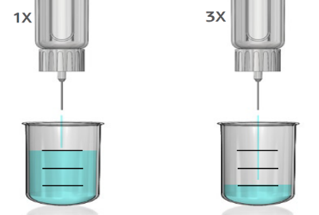
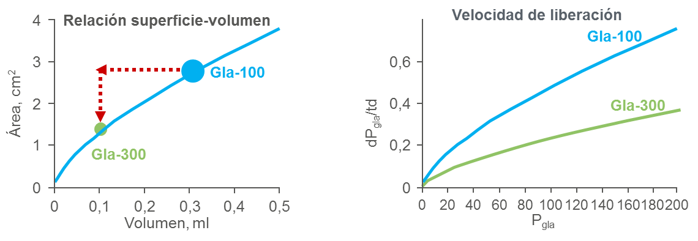
Glargina U300 es una nueva insulina basal de duración prolongada que ofrece beneficios PK/PD adicionales
Reducción de volumen (2/3)
Menor superficie del depot (1/2)
Lantus®
U300
30 U insulina:
G-100: 0,3 ml
G-300: 0,1 ml
Steinstraesser et al. Diabetes Obes Metab. 2014;16:873-6.
Toujeo® EMEA Summary of Product Characteristics. 2015.
Notes:
U300 tiene un volumen de inyección un tercio menor que Lantus y forma un microprecipitado menor cuando se inyecta subcutaneamente.
Como la liberación de moléculas de glargina desde el depot es proporcional al area de superficie, el precipitado menor con U300 libera menos cantidad de unidades de glargina y durante más tiempo que el precipitado más grande con Lantus.
La liberación más controlada y gradual con U300 vs Lantus resulta en un perfil PK más constante y prolongado y un efecto reductor de la glucosa durante más de 24 horas.
La nueva Gla-300, que contiene triple concentración por mililitro, mejora el perfil de esta insulina, dotándola de más estabilidad con menores proporciones de oscilaciones pico/valle. Su reducida tasa de precipitado subcutáneo condiciona una farmacocinética y farmacodinamia incluso más plana y prolongada, para obtener un mejor control glucémico que con la IGla original²⁸. En pacientes con DM1 el perfil farmacocinético y farmacodinámico es dependiente de la dosis, y el control de la glucemia es evidente hasta las 36 h de la inyección^{29, 30}.

Slide 25
La absorción más lenta y prolongada con U300 resulta en un perfil PK más plano y un efecto hipoglucemiante más estable y prolongado, que dura más de 24 h
Concentración media de insulina, µU/ml
Toujeo® 0,4 U/kg
20
Lantus® 0,4 U/kg
10
0
PK= Niveles de insulina
0 6 12 18 24 30 36
3
Tasa de infusión glucosa (GIR), mg/kg/min
2
1
0
PD= Efecto hipoglucemiante
0 6 12 18 24 30 36
160
Glucemia, mg/dl
Estudio de clamp euglucémico en DM1 en estado estacionario (8 días de tratamiento).
140
120
100
Glucemia
0 6 12 18 24 30 36
Lantus® EMEA Summary of Product Characteristics. 2015.
Becker RHA et al. Diabetes Care. 2014 Aug 22.
Tiempo, h
Notes:
A nivel estacionario, U300 proporciona un perfil PK y PD más suave y prolongado que U100
La GIR de U300 0,4 U/kg mostró un perfil más plano y estable durante más de 24 h y posteriormente mostró un ligero descenso, presentando actividad hasta el final del clamp. La GIRmáx y la fluctuación individual fueron menores; la euglucemia (glucemia media ≤ 105 mg/dl) se mantuvo durante más tiempo (cerca de 32 h) con U300 0,4 U/kg en comparación con U100 0,4 U/kg (29 h).
Las concentraciones de insulina corroboraron los hallazgos PD con un perfil más plano y constante durante el clamp para U300 frente a U100
Se cuantificó exposición hasta las 32 h con U300 0,4 U/kg en comparación con las 28 h de U100 0,4 U/kg.
U300 y U100 fueron bien toleradas.
El efecto de U300 se prolongó más allá de 24 h (hasta 36 h) a dosis clínicamente relevantes. El efecto prolongado de reducción de la glucosa de U300 más allá de 24 h permitió la administración de 1 vez/día de U300
El distinto perfil entre U300 y U100 se atribuye a la modificación en la liberación de la insulina glargina a partir del precipitado. (Ficha técnica)
Un estudio clínico farmacológico demostró que la insulina glargina intravenosa y la insulina humana son equipotentes cuando se administran a la misma dosis. (Ficha técnica)
Bibliografía:
Jax T et al. Poster presented at EASD 2013; Abstract 1029. Disponible en: http://www.easdvirtualmeeting.org/resources/6226

Slide 26
Resumen. Nuevas insulinas basales vs glargina U-100
 | COMPARATIVA FRENTE A GLARGINA U-100
 | DURACIÓN > 24 H | VARIABILIDAD | HbA1c | GB | HIPO TOTAL | HIPO NOCTURNA | PESO | DOSIS INSULINA | SEGURIDAD CV | SEGURIDAD NO CV
DEGLUDEC
GLARGINA U-300
¿?
Mejor que G-100
¿TOUJEO vs TRESIBA?
Igual que G-100
Peor que G-100

Slide 27
Pregunta 4
¿Cuáles son las características de las insulinas “biosimilares”?
Son genéricos de insulina.
Precisan mayor dosis que la insulina original.
Son de mayor coste y existe mayor riesgo de hipoglucemias.
Poseen unas características farmacocinéticas y farmacodinámicas similares a la insulina original.
Notes:
Respuesta correcta 4

Slide 28
Insulinas biosimilares
I. Análoga Basal Glargina 100 UI/ml (biosimilar)
El principio activo es una proteína de elevada complejidad, fabricada con la utilización de organismos vivos.
Se les denomina “productos biotecnológicos”.
Requieren un amplio know-how (experiencia).
Precisan una elevada inversión por que las fases de desarrollo y producción son largas
Requieren estudios en fase I y III. (ABEA, ABEM, ABEE, ABEB, ABEC).
Deben demostrar similar eficacia, seguridad y calidad que el producto de referencia.
Únicamente pueden ser comercializados al expirar la patente del producto original.
http://www.ema.europa.eu/docs/en_GB/document_library/Scientific_guideline/2009/09/WC500003517.pdf

Slide 29
Insulinas biosimilares
Son diferentes a los genéricos.
Su comercialización no puede ser regulada como los fármacos genéricos.
En la manufacturación han de seguir guías validadas internacionalmente (FDA, EMEA).
Pueden presentar diferencias en relación a la inmunogenicidad, seguridad y eficacia.
Son necesarios programas de farmacovigilancia para estudiar y tomar decisiones frente a eventos adversos postclínicos .
http://www.ema.europa.eu/docs/en_GB/document_library/Scientific_guideline/2009/09/WC500003517.pdf

Slide 30
Puntos clave: propiedades de una insulina basal ideal
Cobertura de 24 h con un perfil sin picos.
Que tenga una variabilidad muy baja.
Eficacia en reducir la glucemia en ayunas.
Aumento de peso limitado o pérdida de peso.
Sin o limitadas hipoglucemias.
Sin efectos CV indeseables o efectos carcinogénicos.
Similar a la insulina endógena (liberación o seguridad).
Shah VN et al. Diabetes Technol Ther, 2013;15:727-732.

Slide 31
Puntos clave: ¿qué nos ofrecen las insulinas nuevas?
Una acción plana, constante y prolongada con valores más estables de insulina a lo largo de las 24 h.
La posibilidad de optimizar el tratamiento con insulina, en base a:
Una titulación sencilla y segura.
Disminuir el riesgo de hipoglucemias.
Una inyección al día y posibilidad de flexibilidad en el horario de inyección.
Duración y efectividad que asegura el control de glucemia durante 24 horas.
Perfil farmacocinético más suave y perfil farmacodinámico más estable y prolongado.
Steinstraesser et al. Diabetes Obes Metab. 2014;16:873-6.
Heise et al. Diabetes Obes Metab 2012;14:944–50
Heise et al. Diabetologia 2011;54(Suppl. 1):S425
Heise et al. Diabetes Obes Metab 2012;14:859–64
Becker RHA et al. Diabetes Care 2015 Apr;38(4):637-43

